Slide 1
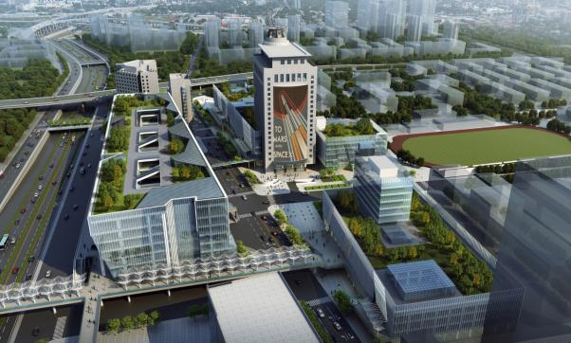
金科十条
政策申报
培训会
2019.10
中关村科技园区西城园管委会
2019.10

Slide 2
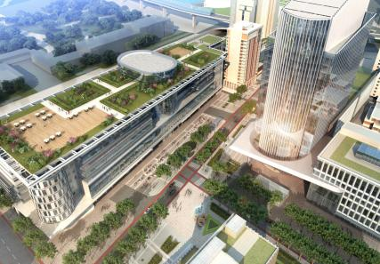
条款讲解
培训提纲
申报流程
时间安排

Slide 3
01
政策条款讲解

Slide 4
一、支持对象的认定
1、金融科技企业：大型金融机构、总部型企业衍生设立的金融科技公司；科技龙头企业衍生形成的提供创新型金融服务的金融科技公司；从事金融科技领域人工智能、区块链、云技术、信息安全、大数据、5G及其他前沿技术研发和应用的企业。
2、创新服务平台：经认定的金融科技专业领域孵化加速平台；经认定的金融科技产业联盟等行业组织；具有独立法人资格，进行独立经营核算的金融科技领域研发中心、创新中心、实验室等创新平台。
3、专业服务机构：应用人工智能、区块链、云技术、大数据、5G等前沿技术为金融科技企业提供信息、法律、财务、征信、信用评级、知识产权、管理咨询、云计算、展示交流等专业服务的机构。
4、楼宇运营机构：空间实体在北京金融科技与专业服务创新示范区（以下简称“示范区”）范围内、为金融科技企业和专业服务机构提供物业等服务的楼宇产权方或投资运营主体。

Slide 5
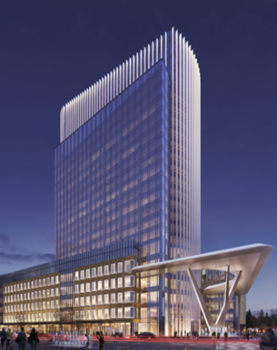
新设立或新迁入企业（机构）是指：
2018年1月1日（含）以后注册成立或由西城区行政区以外迁入的金融科技企业或专业服务机构。
以上支持对象的注册和税务登记须在示范区范围（中关村科技园区西城园政策区范围）内。

Slide 6
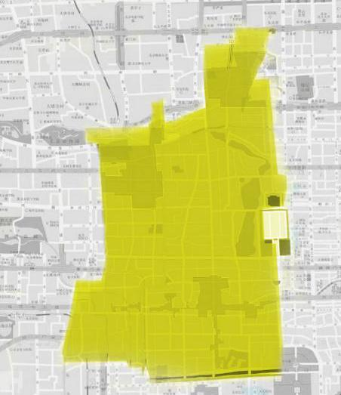
中关村西城园政策区范围
西城园政策区面积10平方公里，包括：
西区（展览路地区）——示范区核心区
北区（德胜地区）
南区（广安地区）
北区
西区
南区

Slide 7
认定机构：
在示范区西城工作专班的领导下，由分管副区长牵头，设立“示范区政策兑现工作组”，负责对入驻示范区内的企业和专业服务机构等进行认定，通过认定的企业和专业服务机构进入《示范区企业名录》并享受《若干措施》各项条款。
负责对入驻示范区内的企业和专业服务机构中高级管理人员与核心业务骨干进行评定,通过评定的高级管理人员与核心业务骨干可以享受年度资金奖励。
受理机构：
中关村科技园区西城园管理委员会

Slide 8
认定材料
1.基础材料：
(1)入驻示范区申请书（包括企业成立时间、注册资本、股东构成、主营业务介绍、技术创新性说明、发展规划和企业经营情况等）；
(2)上年度财务审计报告（当年新成立机构可不提供）；
(3)与金融监管部门或金融机构签订的技术开发、技术服务、产品采购合同或协议；
(4)承诺函（模板）。
以实际通知为准。
2.其他证明材料（如具备）：
(1)金融许可或批复（备案）证明文件复印件；
(2)有效期内的高新技术企业证书（包括国家高新或中关村高新）；
(3)获得所属总行（总公司）、分行（分公司）授权设立特色金融科技企业（机构）的证明文件；
(4)上市证明材料；
(5)研发费用专项审计报告；
(6)国家、北京市、西城区相关部门认定的创新服务平台的证明材料；
(7)其他相关证明材料。

Slide 9
二、资金补助条款——实收资本补助
1.补助标准
(1)新设立或新迁入企业（机构），自实收资本缴纳完成年度起进行资金补助，分三年按照40%、30%、30%比例支付。
(2)已设立金融科技企业（机构）实收资本增资的，实收资本增资1亿元（含）-10亿元，且对区综合贡献达到500万元的，实收资本缴纳完成后给予一次性100万元补助；实收资本增资10亿元（含）以上，且对区综合贡献达到5000万元的，给予补助1000万元，自实收资本缴纳完成年度起，补助资金分三年按40%、30%、30%比例支付。

Slide 10
二、资金补助条款——实收资本补助
2.申报材料
3.受理机构
(1)《北京金融科技与专业服务创新示范区政策资金申请书》和汇总表；
(2)上年度财务审计报告；
(3)验资报告、验资中介机构营业执照副本复印件；
(4)实收资本缴纳或出资证明票据复印件；
(5)企业开户许可证复印件或基本账户信息；
(6)承诺函。
中关村科技园区西城园
管理委员会

Slide 11
二、资金补助条款——购租房补贴
1.补助标准
(1)获得购房补贴的办公用房原则上5年内不得对外出售、出租或改变用途，否则将追回已发放的补贴。
(2)由“示范区政策兑现工作组”根据企业和专业服务机构上年度对西城区综合经济贡献、企业成长性、创新能力、领军人才、上市情况、提供专业服务情况、注册资金等因素进行综合评定，确定重点支持企业和专业服务机构名单。经评定的重点企业和专业服务机构按照实际房租的50%给予补贴，《示范区企业名录》中重点企业和专业服务机构之外的按照实际房租的30%给予补贴。
(3)租房补贴期限不超过三年，根据企业租用实际情况现场勘查后给予兑现。

Slide 12
二、资金补助条款——购租房补贴
2.申报材料
3.受理机构
(1)《北京金融科技与专业服务创新示范区购租房补贴申请表》；
(2)上年度财务审计报告；
(3)购（租）房合同复印件（具体房租补贴事项以合同、发票为准。若房租事项发生变更，以最新合同为准）；
(4)购（租）房支出明细及发票复印件；
(5)企业开户许可证复印件或基本账户信息；
(6)承诺函。
中关村科技园区西城园
管理委员会

Slide 13
二、资金补助条款——金融牌照补助
1.补助依据
按照《中关村国家自主创新示范区促进科技金融深度融合创新发展支持资金管理办法》（中科园发〔2019〕6号）和《〈中关村国家自主创新示范区促进科技金融深度融合创新发展支持资金管理办法〉实施细则（试行）》（中科园发〔2019〕7号）实施。
2.受理机构
中关村科技园区管理委员会科技金融处

Slide 14
二、资金补助条款——“突出贡献企业”奖励
1.补助依据
按照《西城区发展高精尖产业服务重点企业的若干措施》（京西发〔2018〕6号）实施。
2.受理机构
北京市西城区发展和改革委员会

Slide 15
三、创新支持条款——重大成果转化和产业化项目支持
1.支持依据
按照《关于精准支持中关村国家自主创新示范区重大前沿项目与创新平台建设的若干措施》（中科园发〔2019〕11号）和《〈关于精准支持中关村国家自主创新示范区重大前沿项目与创新平台建设的若干措施〉实施办法（试行）》（中科园发〔2019〕25号）实施。
2.受理机构
中关村科技园区管理委员会产业发展促进处

Slide 16
三、创新支持条款——科技研发项目配套
1.支持依据
按照《北京市西城区支持中关村科技园区西城园自主创新若干规定》（西政发〔2016〕16号）和《关于落实〈北京市西城区支持中关村科技园区西城园自主创新若干规定〉的实施办法》（西科管发〔2018〕7号）实施。
2.受理机构
中关村科技园区西城园管理委员会

Slide 17
三、创新支持条款——自建研发机构支持
1.支持依据
按照《北京市西城区支持中关村科技园区西城园自主创新若干规定》（西政发〔2016〕16号）和《关于落实〈北京市西城区支持中关村科技园区西城园自主创新若干规定〉的实施办法》（西科管发〔2018〕7号）实施。
2.受理机构
中关村科技园区西城园管理委员会

Slide 18
三、创新支持条款——标准制定补助
1.支持依据
按照《北京市西城区支持中关村科技园区西城园自主创新若干规定》（西政发〔2016〕16号）和《关于落实〈北京市西城区支持中关村科技园区西城园自主创新若干规定〉的实施办法》（西科管发〔2018〕7号）实施。
2.受理机构
中关村科技园区西城园管理委员会

Slide 19
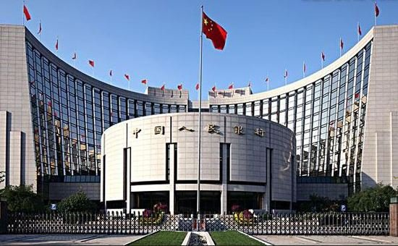
四、示范应用条款——先行先试政策试点
根据金融监管部门批复
另行组织实施。

Slide 20
四、示范应用条款——重大示范应用支持
1.支持依据
按照《中关村国家自主创新示范区促进科技金融深度融合创新发展支持资金管理办法》（中科园发〔2019〕6号）和《〈中关村国家自主创新示范区促进科技金融深度融合创新发展支持资金管理办法〉实施细则（试行）》（中科园发〔2019〕7号）实施。中关村支持资金拨付完成后，西城区政府按照比例给予配套支持。

Slide 21
四、示范应用条款——重大示范应用支持
2.申报材料
3.受理机构
(1)《北京金融科技与专业服务创新示范区政策资金申请书》和汇总表；
(2)上年度财务审计报告；
(3)获得中关村管委会资金支持的相关证明材料及资金到位证明；
(4)企业开户许可证复印件或基本账户信息；
(5)承诺函。
中关村科技园区管理委员会科技金融处
中关村科技园区西城园
管理委员会

Slide 22
五、人才保障条款——人才称号奖励
1.奖励依据
获得国家、北京市、中关村各项人才称号的优秀金融科技人才给予相应奖励，奖励标准按照《北京市西城区支持中关村科技园区西城园自主创新若干规定》（西政发〔2016〕16号）和《关于落实〈北京市西城区支持中关村科技园区西城园自主创新若干规定〉的实施办法》（西科管发〔2018〕7号）实施。
2.受理机构
中关村科技园区西城园管理委员会

Slide 23
五、人才保障条款——高级管理人员及核心骨干奖励
1.奖励范围和标准
（1）经“示范区政策兑现工作组”评定的金融科技企业和专业服务机构中的高级管理人员与核心业务骨干可以享受年度资金奖励,奖励年度不超过3年。经“示范区政策兑现工作组”评定,对贡献特别大的高级管理人员与核心业务骨干奖励年度可适当延长。
（2）高级管理人员为企业或专业服务机构中的董事长、监事长、总经理（或总裁）和研发（技术）副总（或总监）、运营（市场）副总（或总监），或者与上述职位相当的高级管理人员。按照企业和专业服务机构综合评定情况，个人奖励金额不超过本人应税收入的15%（或提供同等服务支持项目），年度奖励总额不超过100万元。核心业务骨干为企业或专业服务机构中为示范区发展和企业做出突出贡献的核心技术人员。核心业务骨干奖励人员数量不超过该年度高级管理人员人奖励数量的50%。按照企业和专业服务机构综合评定情况，个人奖励金额不超过本人应税收入的8%（或提供同等服务支持项目），总额不超过30万元。

Slide 24
五、人才保障条款——高级管理人员及核心骨干奖励
1.奖励范围和标准
(3)所有申请人与申请企业（机构）签订劳动合同不低于三年，在申请企业（机构）实际履职满一年，且申请奖励年度至奖励期间须在该企业（机构）工作。
(4)在国际上有较大知名度和影响力（综合排名进入《财富》世界500强或经国际权威组织认定所属行业排名进入全球前十名），且在示范区设立金融科技业务全国性区域管理总部的外资金融科技企业（机构）的优秀人才奖励参照上述标准执行。

Slide 25
五、人才保障条款——高级管理人员及核心骨干奖励
2.申报材料
3.受理机构
(1)《北京金融科技与专业服务创新示范区金融科技人才奖励申请书》；
(2)金融科技人才奖励测算表（按照模板提供）；
(3)上年度财务审计报告；
(4)高级管理人员需提供相关部门出具的高级管理人员任职批复或任职函，核心业务骨干需提供公司人力资源部门出具的任职证明；
(5)申请奖励人员年度完税证明和社会保险缴纳记录；
(6)申请奖励人员与任职企业（机构）签订的劳动合同；
(7)企业开户许可证复印件或基本账户信息；
(8)承诺函。
中关村科技园区西城园
管理委员会

Slide 26
六、交流合作条款——国际交流合作项目支持
1.支持依据
按照《北京市西城区支持中关村科技园区西城园自主创新若干规定》（西政发〔2016〕16号）和《关于落实〈北京市西城区支持中关村科技园区西城园自主创新若干规定〉的实施办法》（西科管发〔2018〕7号）实施。
2.受理机构
中关村科技园区西城园管理委员会

Slide 27
六、交流合作条款——重大活动支持
1.支持依据
按照《中关村国家自主创新示范区提升创新能力优化创新环境支持资金管理办法》（中科园发〔2019〕21号）和《〈中关村国家自主创新示范区提升创新能力优化创新环境支持资金管理办法〉实施细则（试行）》（中科园发〔2019〕24号）实施。
2.受理机构
中关村科技园区管理委员会创业处

Slide 28
六、交流合作条款——示范应用奖励
由西城区政府组织设立“金融科技创新奖”，开展“金融科技创新应用场景”评选，由专业机构进行评审，每项给予不超过100万元的资金奖励。

Slide 29
七、融资支持条款
1.支持依据
按照《北京市西城区鼓励和支持企业上市发展办法》（西行规发〔2018〕4号）实施。
2.受理机构
北京金融街服务局

Slide 30
八、专业服务体系建设条款——硬科技孵化平台支持
1.支持依据
2.受理机构
按照《关于精准支持中关村国家自主创新示范区重大前沿项目与创新平台建设的若干措施》（中科园发〔2019〕11号）和《〈关于精准支持中关村国家自主创新示范区重大前沿项目与创新平台建设的若干措施〉实施办法（试行）》（中科园发〔2019〕25号）实施。
中关村科技园区管理委员会
创业处

Slide 31
八、专业服务体系建设条款——基础设施平台支持
1.支持依据
2.受理机构
按照《中关村国家自主创新示范区促进科技金融深度融合创新发展支持资金管理办法》（中科园发〔2019〕6号）和《〈中关村国家自主创新示范区促进科技金融深度融合创新发展支持资金管理办法〉实施细则（试行）》（中科园发〔2019〕7号）实施。
中关村科技园区管理委员会
科技金融处

Slide 32
八、专业服务体系建设条款——西城区高新技术产业孵化
和加速基地支持
1.支持依据
按照《北京市西城区科技企业孵化加速平台认定和支持办法（修订）》（西行规发〔2019〕2号）实施。
2.受理机构
中关村科技园区西城园管理委员会

Slide 33
八、专业服务体系建设条款——专业服务应用示范项目支持
由西城区政府组织开展“金融科技专业服务领域应用示范项目”评选，由专业机构进行评审，每项入选项目给予不超过50万元的资金奖励。

Slide 34
九、楼宇提升条款——改造升级补贴
1.适用范围和补贴标准
(1)示范区核心区范围内及其他经认定的改造提升项目，西城园管委会提请“政策兑现工作组”进行审议，审议通过的项目可享受装修改造补贴政策。
(2)申报项目是指总建筑面积在3000平方米（含）以上的商务写字楼、城市综合体、老旧厂房、科研楼、商场、宾馆和酒店等楼宇建筑，不包括行政事业单位自用房、医院、学校等建筑。
(3)申请主体为项目产权单位或经产权单位授权且取得十年及以上经营权的运营主体。
(4)补贴资金原则上在项目工程验收完成且总投资全部支出后开始兑现，分三年按照40%、30%、30%比例支付。
(5)申请主体须签订《北京金融科技与专业服务创新示范区重点楼宇业态调整协议书》，根据示范区建设规划和产业定位进行招商布局，未按协议执行的将收回政策支持资金。
(6)其他楼宇按照《西城区关于促进楼宇经济发展的若干措施》（西发改［2018］112号）实施。

Slide 35
九、楼宇提升条款——改造升级补贴
2.申报材料
3.受理机构
(1)《北京金融科技与专业服务创新示范区楼宇改造升级补贴申请书》；
(2)上年度财务审计报告；
(3)立项批复；
(4)工程规划许可证或施工许可证复印件（或备案证明）等相关证明；
(5)施工设计方案、施工合同复印件；
(6)工程各项支出明细及发票复印件（不包括营销费用）；
(7)验收证明；
(8)工程第三方审计报告；
(9)楼体改造前后对比影像资料；
(10)企业开户许可证复印件或基本账户信息；
(11)承诺函。
中关村科技园区
西城园管理委员会

Slide 36
九、楼宇提升条款——产业提升奖励
1.奖励依据
按照《西城区关于促进楼宇经济发展的若干措施》（西发改［2018］112号）实施。
2.受理机构
北京市西城区发展和改革委员会

Slide 37
02
申报流程

Slide 38
（一）由中关村科技园区管理委员会实施的条款按照中关村科技园区管理委员会发布的政策申报通知执行（须通过中关村高新技术企业资格认定）。
。
（二）由西城区政府实施的条款，企业按照西城区政府各相关部门发布的政策申报通知执行。
（三）其他条款由西城园管委会负责受理企业申请材料，并进行初步审核；初审结果和兑现建议分别提交“示范区政策兑现工作组”会议、西城园管委会主任办公会及工委会、西城区政府专题会、常委会逐级审议；审议通过的政策兑现结果在西城区政府网站公示，公示期为5个工作日，审核未通过的不再另行通知；西城园管委会按照审议与公示结果拨付资金。

Slide 39
（四）具体流程：
1.发布认定通知，企业提交资格认定相关材料；
2.召开专家评审会，对企业进行认定；
3.初审名单提交“示范区政策兑现工作组”会议审议，认定通过的企业（机构）纳入《示范区企业名录》，可申请政策支持；
4.公示认定企业名单；
5.发布政策兑现通知，企业提交政策条款申报相关材料；
6.审核测算后逐级提交会议审议；
7.公示支持企业名单；
8.资金拨付。

Slide 40
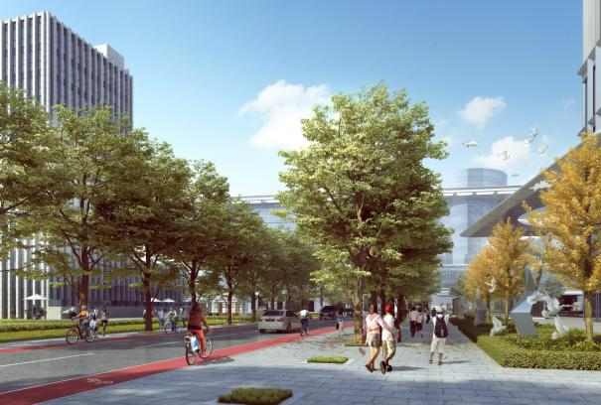
03
申报时间安排

Slide 41
资质认定
专家评审
首批政策条款申报
其他批次政策条款申报
企业申报受理
新成立及新迁入企业11.4-11.8
存量企业2020年初
新认定及新迁入企业11月中旬
存量企业2020年初
提交“示范区政策兑现工作组”审议
发布企业名录
申报受理-11月底~12月初
实收资本补贴
房租补贴
改造升级补贴-项目工程验收完成且总投资全部支出后申请
其余条款-2020年上半年

Slide 42
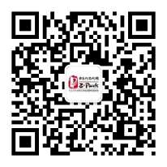
通知发布渠道：
西城区政府网站 中关村西城园微信公众号
http://www.bjxch.gov.cn

Slide 43
谢谢！

